Slide 1



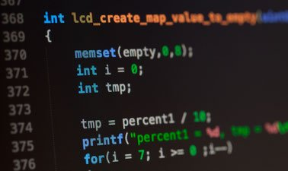
Branchless Programlama
İleri Programlama Dersi
http://youtube.com/bmdersleri
Hazırlayan ve Sunan: Hayri Yiğit 1711404025
Tarih : 01/06/2021
Sürüm : v1
Ders Yürütücüsü : Doç. Dr. İsmail KIRBAŞ

Slide 2

İçindekiler
Branch/Branching Nedir?
Branchless Programlama Nedir?
Neden Branchless Programlama?
Nasıl Optimize Ederiz?
Branchless Kod Örneği -1
Branchless Kod Örneği -2
Branchless Kod Uygulaması
Sonuç
Kaynaklar
http://youtube.com/bmdersleri

Slide 3
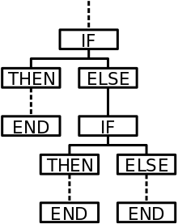
Branch/Branching Nedir?
Türkçeye “dal/dallanma” olarak çevirebiliriz.
Basitçe program çalışma akışınının 2 farklı dala ayrılması olarak düşünülebilir.
Kodda branch oluşmasına neden olarak en yaygın örnekler if-else, switch-case gibi koşullu durumlar verilir.

Slide 4
Branchless Programlama Nedir?
Branchless programlama, programdaki branch'leri (dal) - if, switch, diğer koşullu ifadeler - azaltan bir programlama teknigidir.
Program geliştirirken yüksek performans - düşük gecikme için önemli bir konudur.
Notes:
Ozellikle de programiniz hassas-onemli veriler uzerinde islem yapiyorsa.

Slide 5

Neden Branchless Programlama?
PC
Addr
Instruction
IR
Notes:
Her program calistirilirken bir talimat listesine olusturulur. Program calistirildiginda Program Counter yani PC ilk Instruction'un yani talimatın adresini okur ve o adresteki Instruction alinir ve Instruction Register'ina decode edilmek icin yuklenir. Burda genellikle talimata bağlı olarak ramden daha fazla veri alınır ve talimat çalıştırılır. Ardindan Program Counter sonraki talimatın adresini okur ve dongu boyle devam eder.

Slide 6
Neden Branchless Programlama?
PC
Addr
Instruction
IR
Notes:
Modern bilgisayarlar, suan ki talimatin calistirilmasi bitmeden sonraki talimatin verilerini almaya calisir. Eger bir branch varsa bu biraz sorun olabilir. Cunku branch varsa program'in calisabilecegi birden fazla yol acilmis olur. Ve sonraki talimat bu yollardan herhangi biri olabilir. Burda bilgisayar sonraki talimati tahmin etmeye calisir. Eger tahmin yanlis olacak olursa PC ve IR resetlenir ve baska bir tahmin yapilir ta ki dogru yol bulunana kadar. Bu tahmin islemi performans kaybina ve gecikmelere neden olabilir.

Slide 7

Neden Branchless Programlama?
Notes:
Olusan gecikmeler performans kaybindan daha onemlidir.
2017 yilinda kamuoyuna aciklanan spectre dallanma tahminini kullanan modern islemcileri etkileyen bir guvenlik acigidir.
Biraz once bahsettigimiz bu hatali tahminler yuzunden ortaya cikan gecikmeler hassas verilerin saldirganlarin eline gecmesine neden olabilecek etkiler ortaya cikarabiliyor.
Burda spectre guvenlik acigi icin olusturulmus bir logo var. Hayalet elinde bir dal tutmakta.

Slide 8
Nasıl Optimize Ederiz?
Koşullar yazılımda kaçınılmaz yapılar ve her senaryo da optimize edilemez.
Bazı durumlarda koşullu ifadeler daha iyi branchless desenlerle değiştirilebilir iken bazı durumlarda ise koşullu ifadeleri değiştirmek daha fazla talimat ekleyebilir ve buna bağlı olarak da program performansı düşebilir.
Modern derleyiciler bazı desenleri tanıyabilir ve kodu branchless olarak optimize edebilir.
Her durumu branchless hale getiremeyiz ancak bazı durumlar branchless alternatifleri ile değiştirilebilir.
Notes:
Sonuç kısmında bu maddeye bir örnek vereceğiz.
Ve ayrıca
Öerneklerimizde bunları inceleyelim

Slide 9
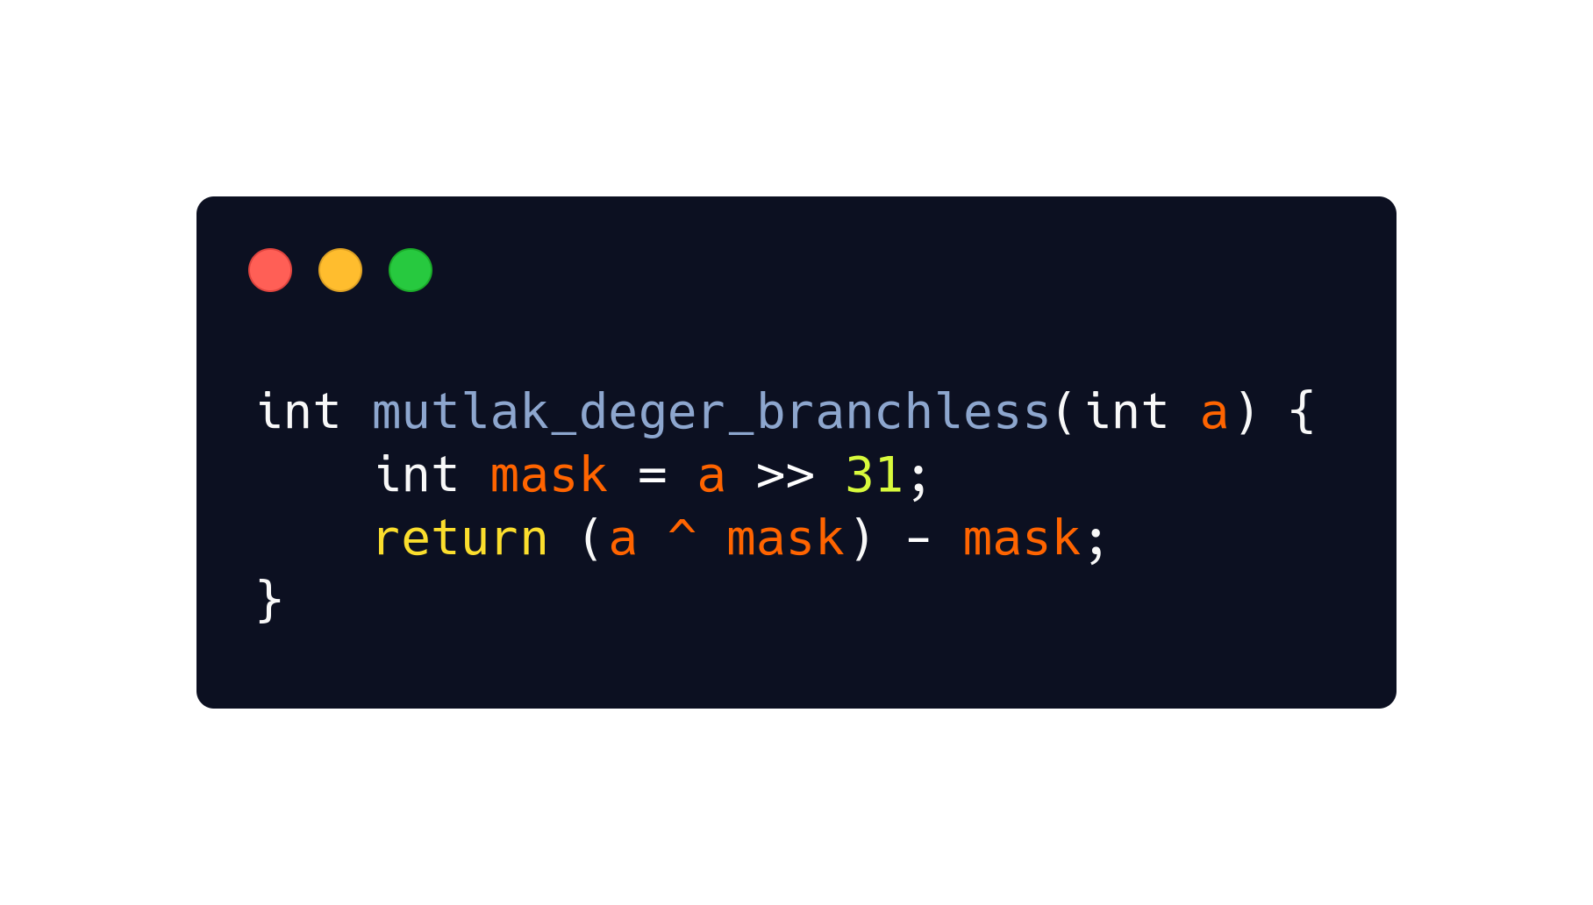
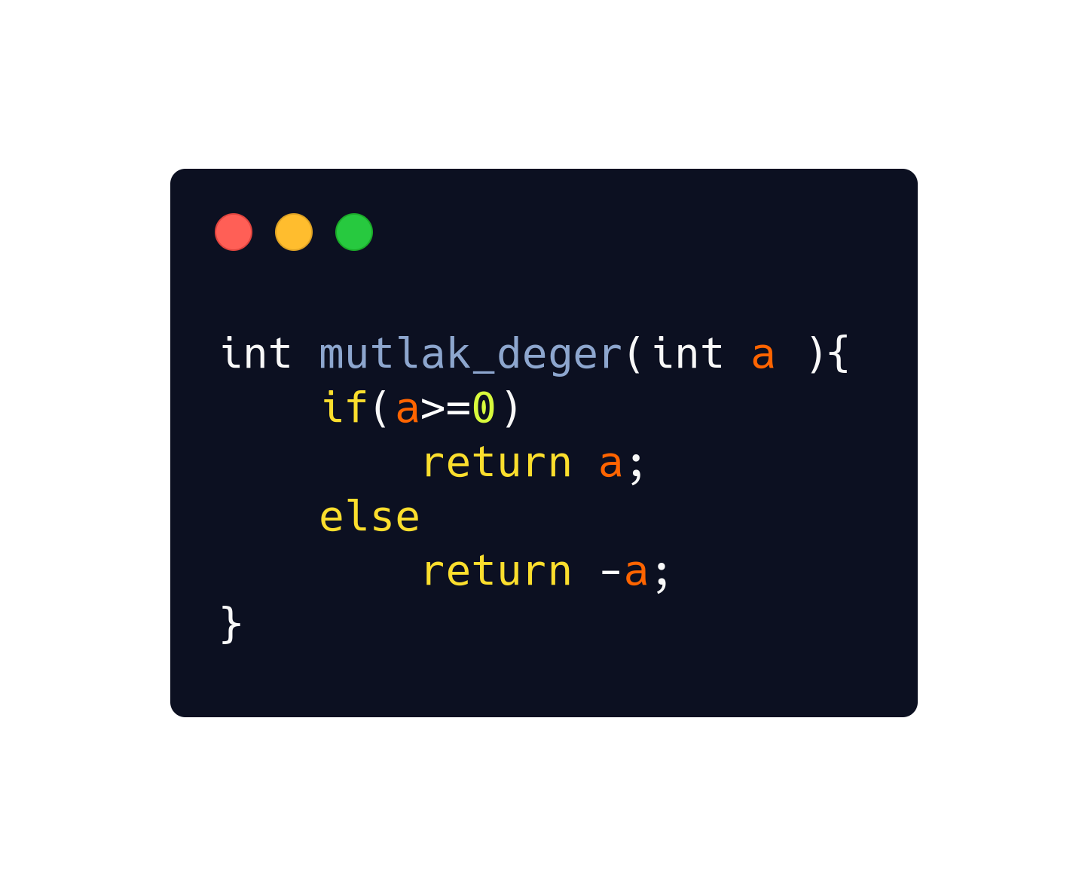
Branchless Kod Örneği -1
-5 >> 31 = -1
1101
1001
-----
0100 = 4
4 - (-1) = 5
Notes:
Ilk ogrenigimiz mutlak deger alma.
Sol tarafta if else kullanilarak olusturulmus bir fonksiyon var eger gelen deger 0’dan buyuk veya 0’a esitse kendisini 0’dan kucukse de - ile carpilmis yani pozitif halini donduruyor.
Sag tarafta ise bu fonsiyonun if else kullanilmadan olusturulmus branchless versiyonu var.

Slide 10
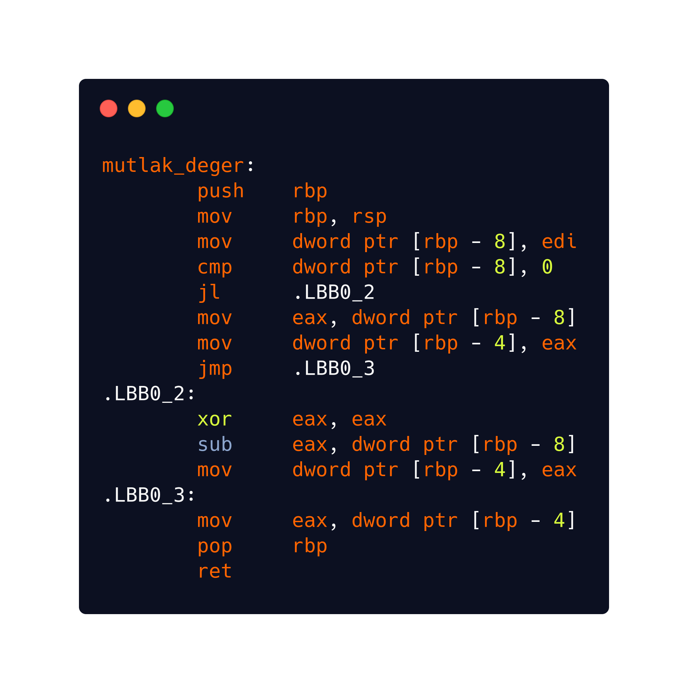
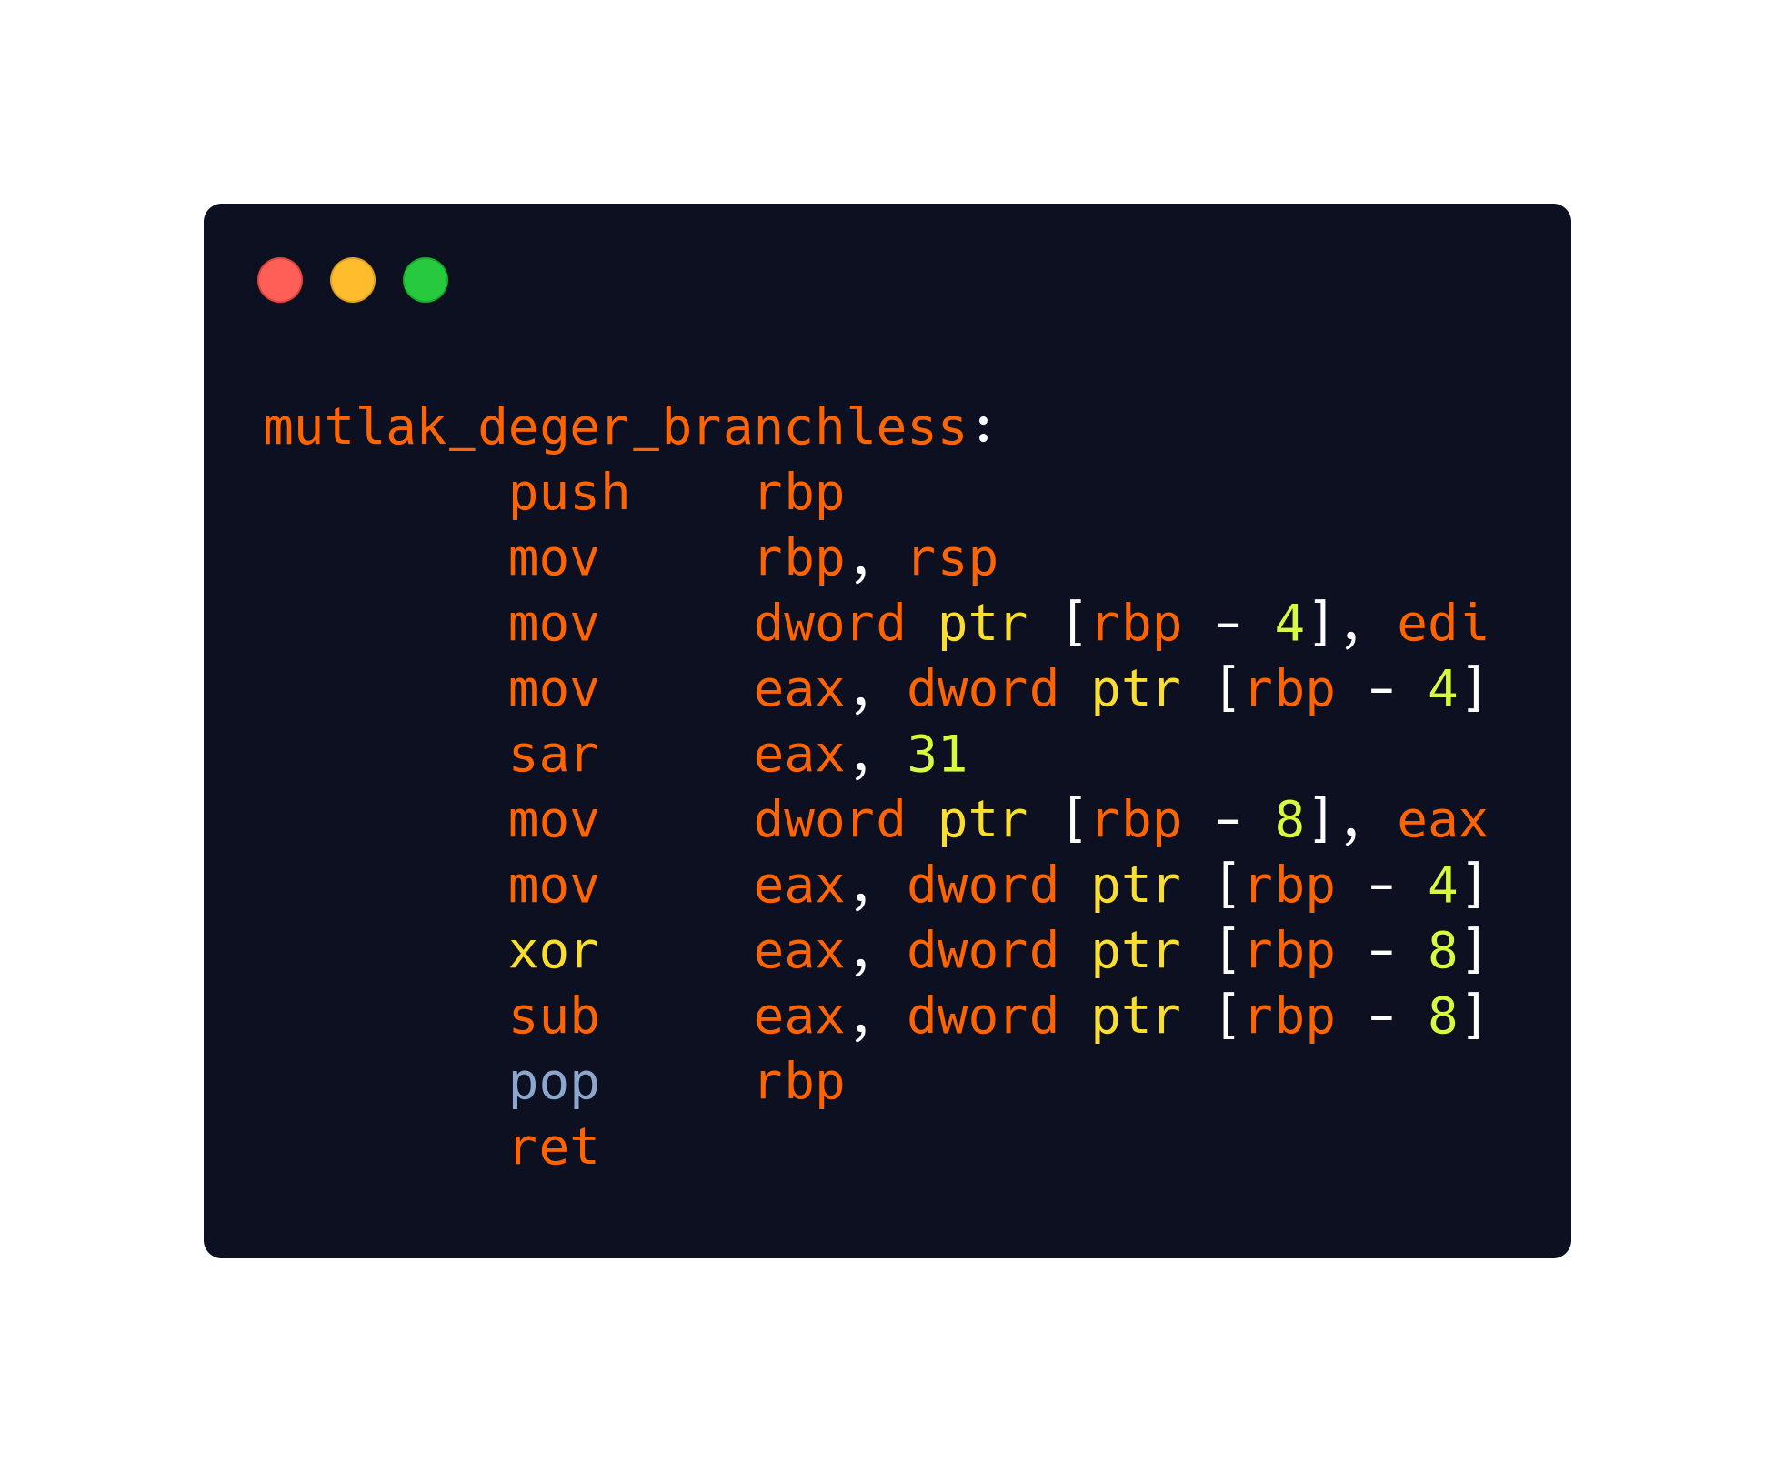
Branchless Kod Örneği -1
x86-64 clang 12.0.0
Notes:
Olusturdugumuz fonksiyonlarin assembly kodlari bu sekilde gozukecektir.
Sol tarafta if else kullanilmis fonksiyonda branch olusumunu gorebilirsiniz
Sag taraftaki branchless fonksiyonda ise branch olusumu yok.

Slide 11
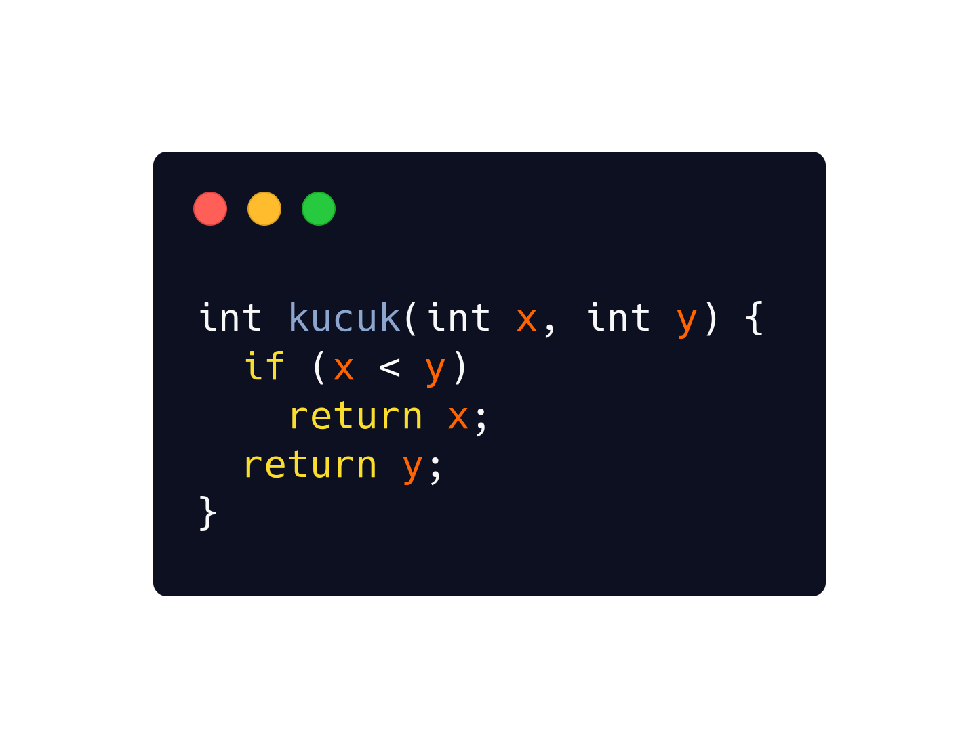
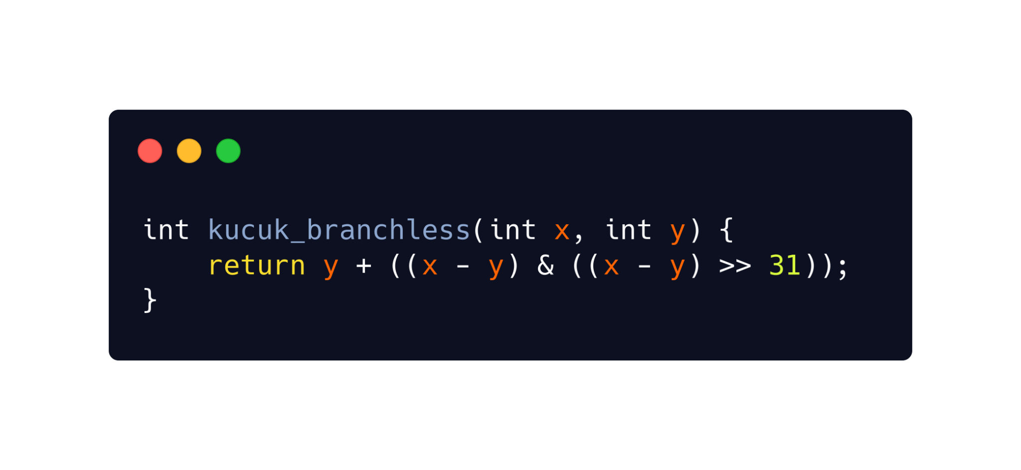
Branchless Kod Örneği -2
(5-4) >> 31 = 0
1 & 0 = 0
4 + 0 = 4
Notes:
Ikinci ornegimiz ise iki sayidan kucuk olani bulma.
sag tarafta if else kullanilarak olusturulmus fonksiyonda eger x y’den kucukse x degilse y sayisi donduruluyor
sol taraftaki branchless versiyonunda ise farkin bitleri

Slide 12
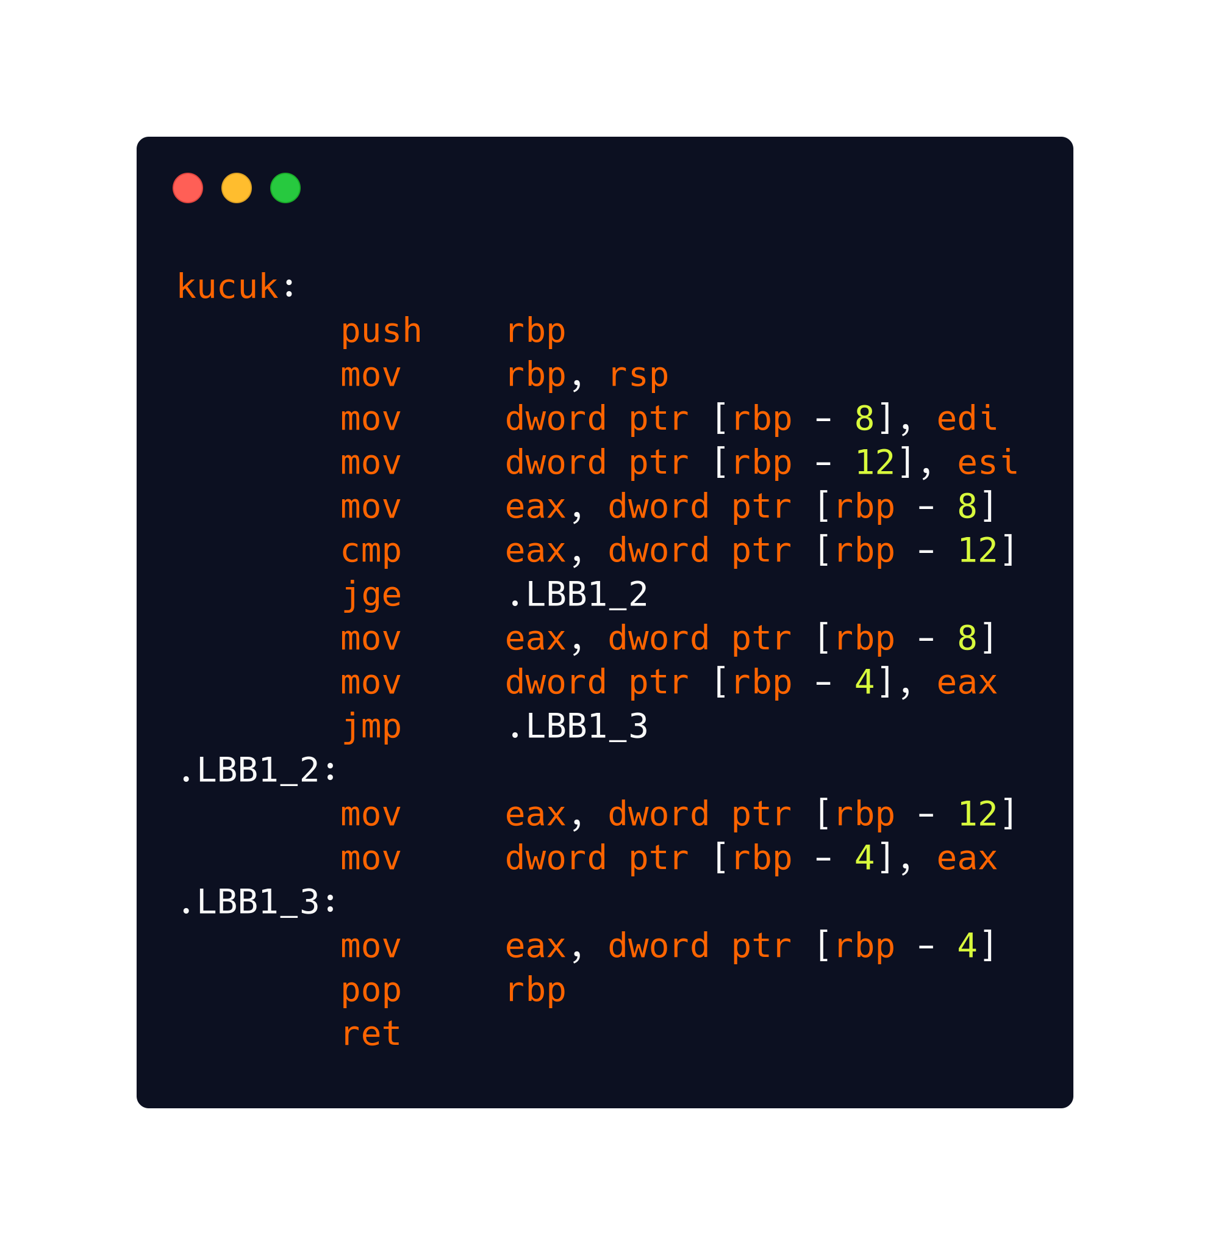
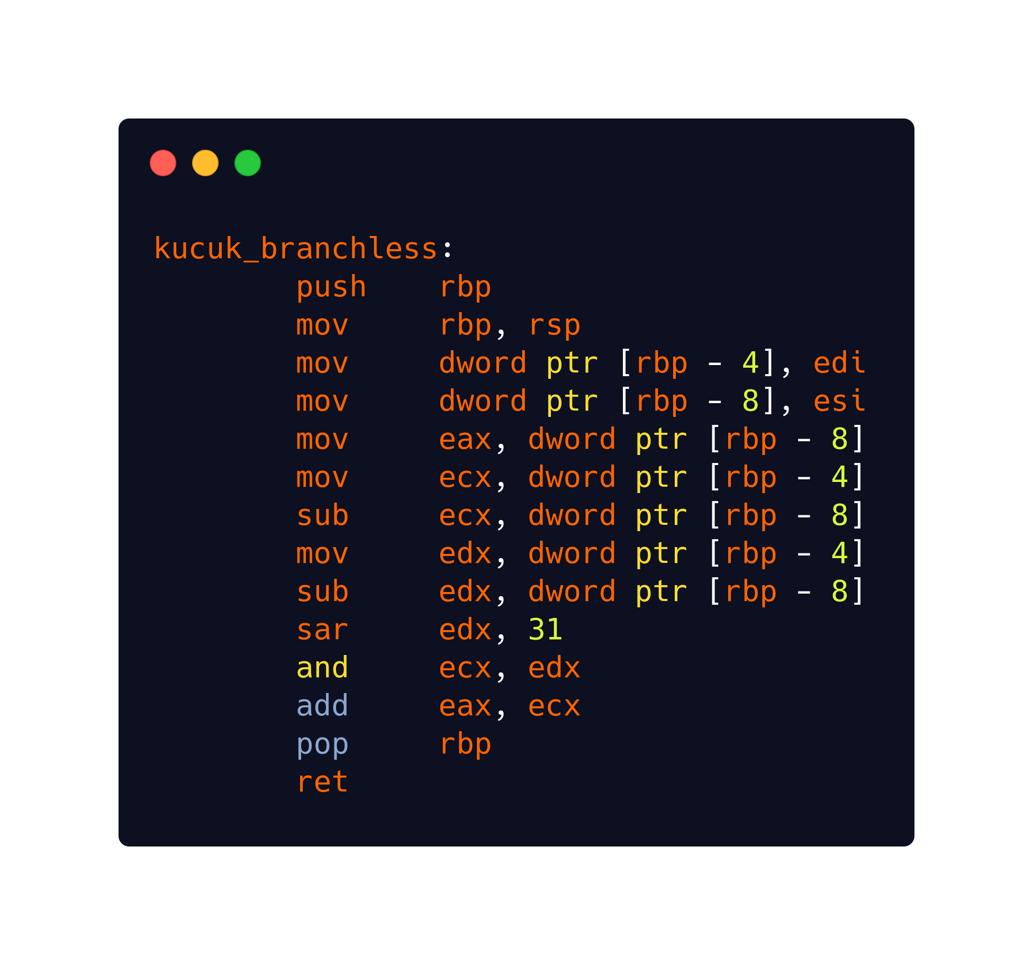
Branchless Kod Örneği -2
x86-64 clang 12.0.0
Notes:
Olusturdugumuz fonksiyonlarin assembly kodlari bu sekilde gozukecektir.
Sol tarafta if else kullanilmis fonksiyonda branch olusumunu gorebilirsiniz
Sag taraftaki branchless fonksiyonda ise branch olusumu yok.
Simdi bu fonksiyonlari ornek verilerle deneyelim

Slide 13
Sonuç
Programda oluşan branch’ler performans kaybına, gecikmelere ve güvenlik açıklarına neden olabilir.
Daha az branch kullanmak programınıza performans ve hız katabilir. Özellikle de döngüler içerisinde koşullu ifadeler kullanıyorsanız.
Modern derleyiciler bazı desenleri tanıyabilir ve kodu branchless olarak optimize edebilir.
Bazı durumlarda koşullu ifadeler daha iyi branchless desenlerle değiştirilebilir iken bazı durumlarda ise koşullu ifadeleri değiştirmek daha fazla talimat ekleyebilir ve buna bağlı olarak da program performansı düşebilir.
Bu yüzden kullandığımız derleyicinin (compiler) ve işlemcinin özelliklerine hakim olmak gerekiyor.

Slide 14
Kaynaklar
Careel - Youtube (https://www.youtube.com/watch?v=bVJ-mWWL7cE)
thereachr - Youtube (https://www.youtube.com/watch?v=3ihizrPnbIo)
Branchless programming. Does it really matter? (https://dev.to/jobinrjohnson/branchless-programming-does-it-really-matter-20j4)
How branches influence the performance of your code
and what can you do about it?
(https://johnysswlab.com/how-branches-influence-the-performance-of-your-code-and-what-can-you-do-about-it/)
Making Your Code Faster by Taming Branches (https://www.infoq.com/articles/making-code-faster-taming-branches)
Bit Twiddling Hacks (https://graphics.stanford.edu/~seander/bithacks.html)
http://youtube.com/bmdersleri

Slide 15
İlginiz için teşekkürler…
İleri Programlama Dersi
http://youtube.com/bmdersleri
Hazırlayan ve Sunan : Hayri Yiğit 1711404025
Tarih : 01/06/2021
Sürüm : v1
Ders Yürütücüsü : Doç. Dr. İsmail KIRBAŞ

